Slide 1

















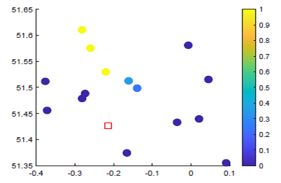


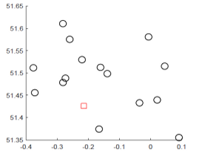
















Notes:
素材ID：SEC-067
论文：PAnDA: Rethinking Metric Differential Privacy Optimization at Scale with Anchor-Based Approximation
会议：CCS 2025
奖项：Distinguished Paper Award
图号：Figure 3，PDF第5页
类型：方法细节
借鉴点：二维划分服务器/用户和Phase I/II，粗箭头显示上传下载，底部红括号将两阶段泄露与总预算关联。
论文URL：https://arxiv.org/pdf/2509.08720
官方获奖URL：https://www.sigsac.org/ccs/CCS2025/awards/
原始论文与绘图来源：见本页论文链接及仓库 catalog/papers.md。

